Slide 1
JAN PAWEŁ II
KAROL WOJTYŁA

Slide 2
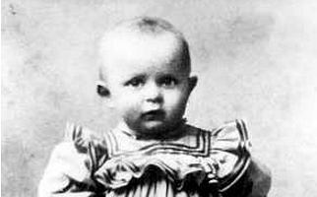
Karol Wojtyła urodził się 18.05.1920r. w Wadowicach koło Krakowa.

Slide 3
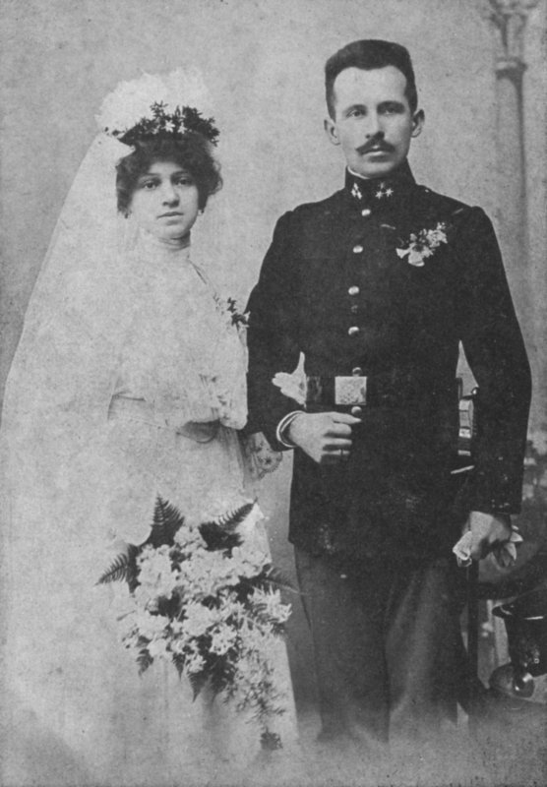
Jego rodzicami byli
Emilia i Karol
Wojtyłowie

Slide 4
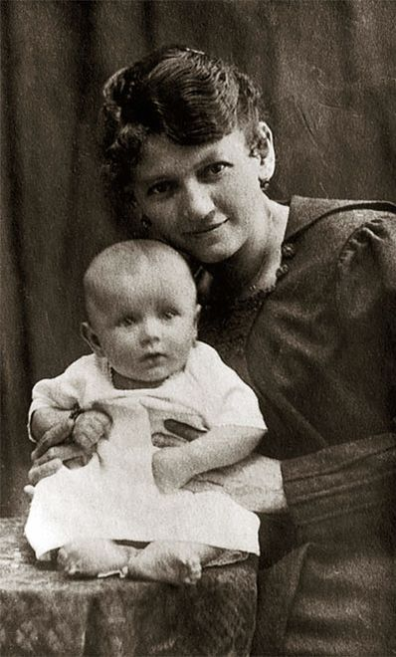
W wieku 9 lat umarła mama Karola

Slide 5
Karol służył do Mszy Świętej
jako ministrant
w pobliskim kościele

Slide 6
Interesował się teatrem
i występował w Międzyszkolnym
Kole Teatralnym

Slide 7
Studiował polonistykę
na Uniwersytecie Jagiellońskim
w Krakowie

Slide 8
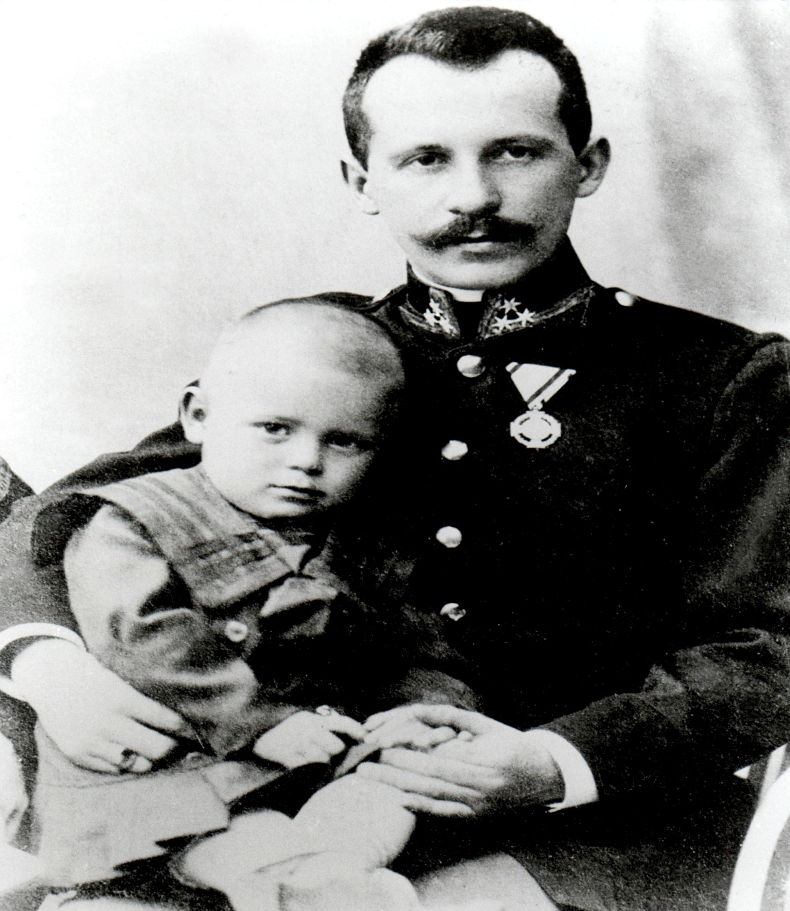
W 1941r umiera tata Karola

Slide 9
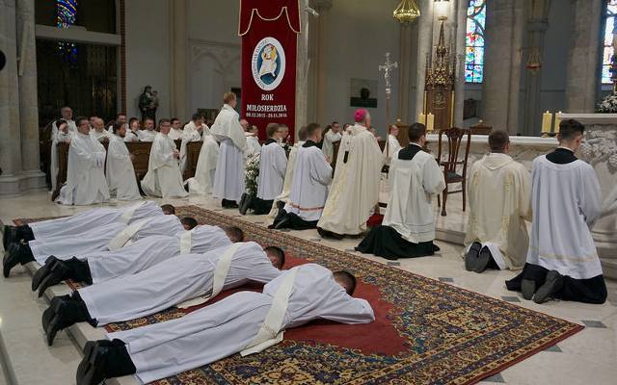
W 1942 Karol Wojtyła wstępuje do Tajnego
Seminarium Duchownego w Krakowie

Slide 10
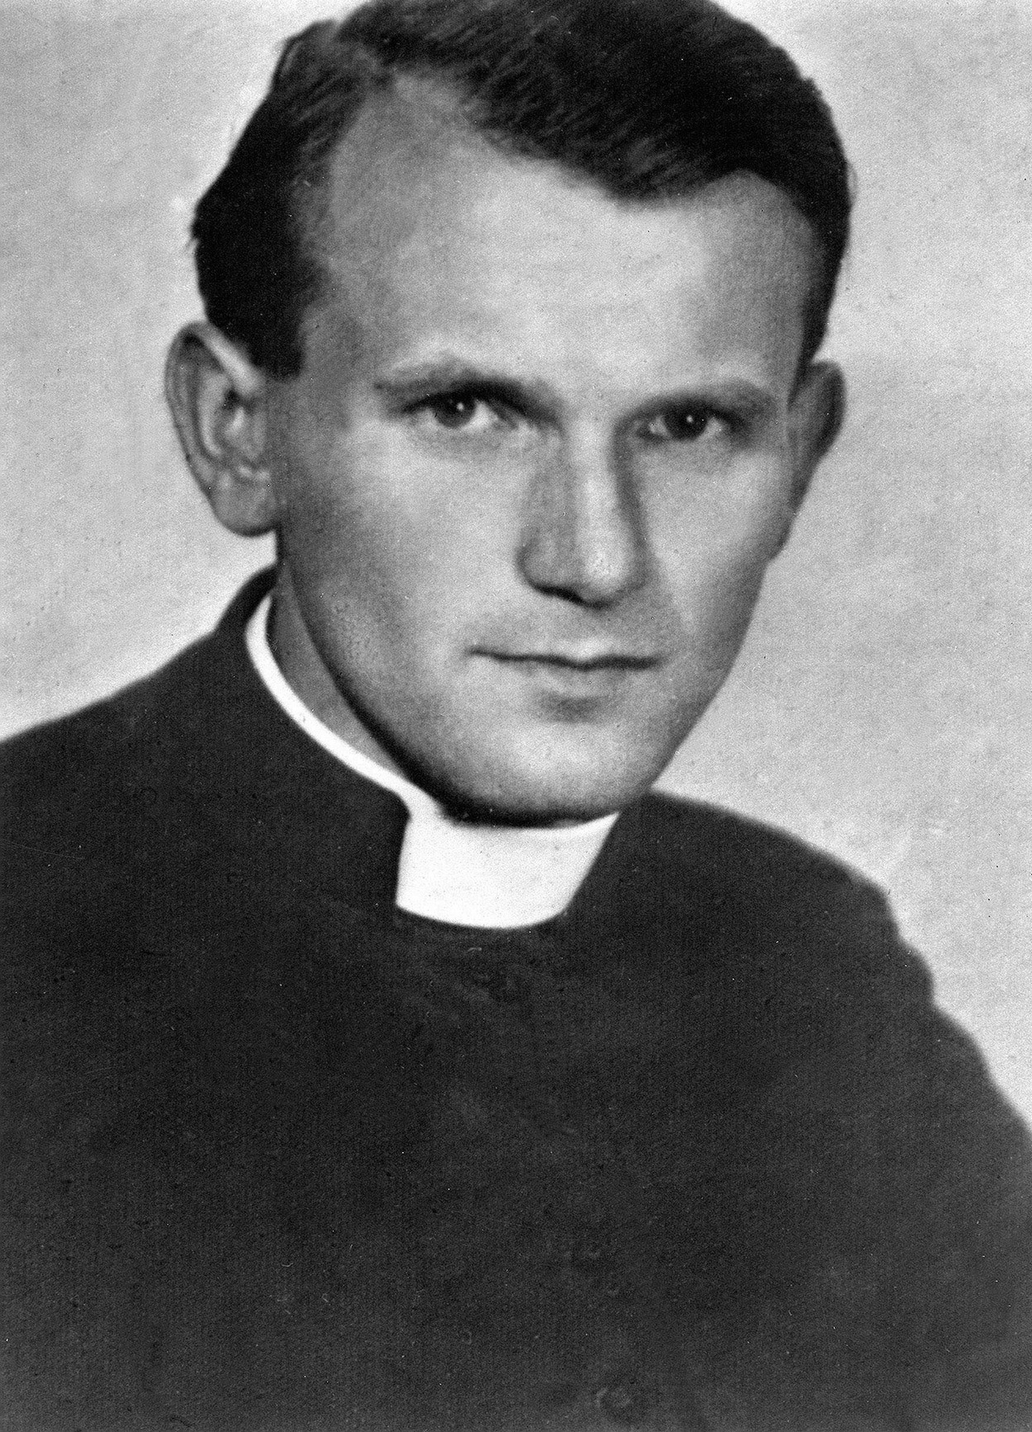
W 1946r otrzymuje święcenia kapłańskie

Slide 11
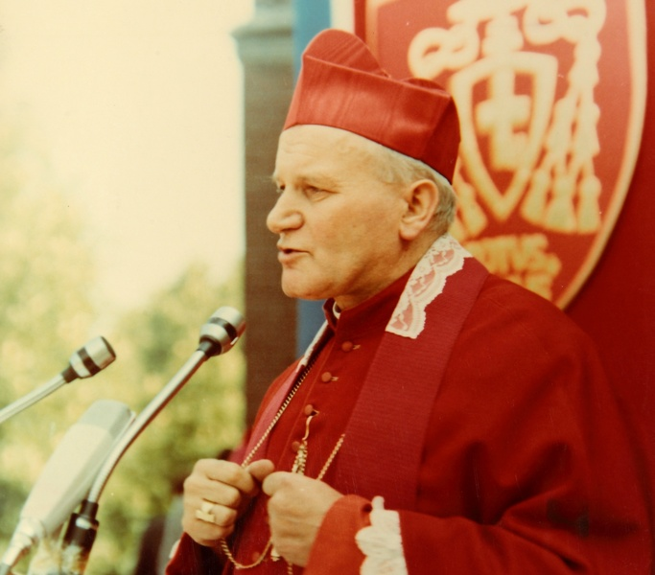
Zostaje wykładowcą na Katolickim Uniwersytecie Lubelskim

Slide 12
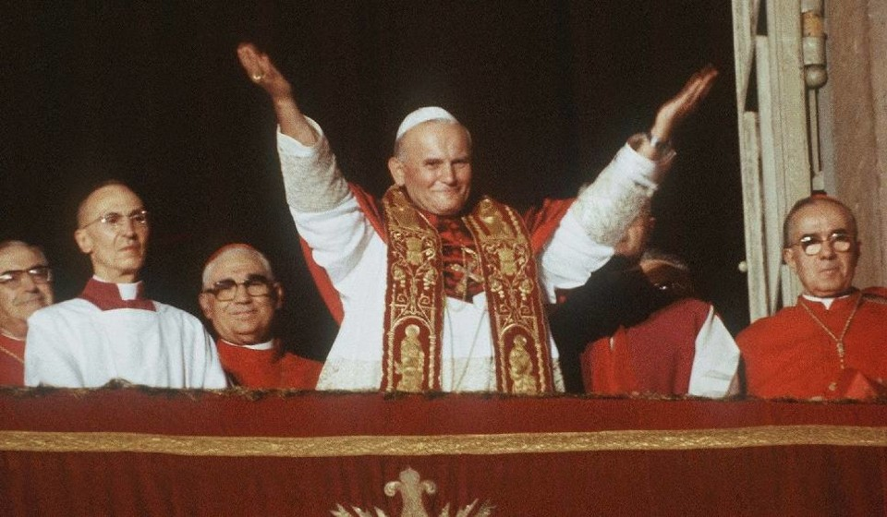
16 października 1978r o godzinie 18.18 zostaje następcą
Świętego Piotra i przyjmuje imię Jan Paweł II

Slide 13
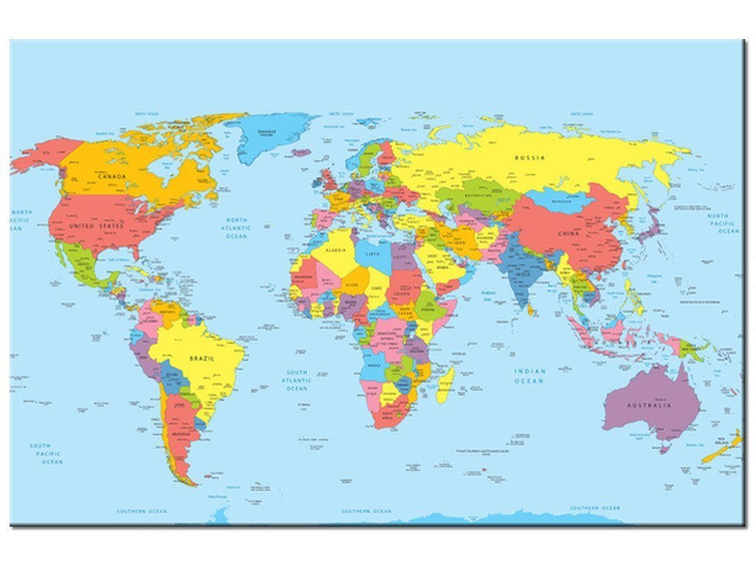
Jan Paweł II w ciągu 20 lat odbył 83 pielgrzymki po całym świecie

Slide 14
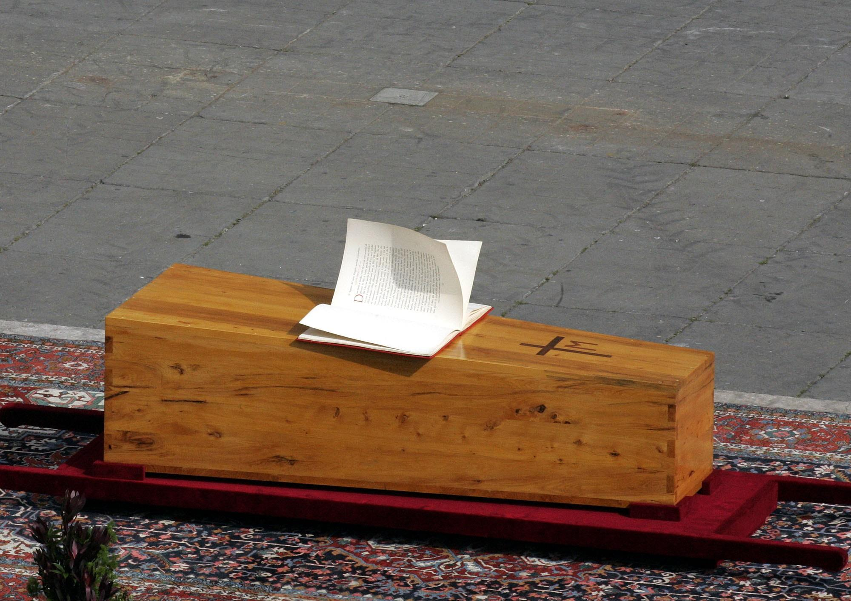
Jan Paweł II umiera w 2005r. Żegnają go tłumy ludzi.

Slide 15
Piotr Klecha

